Slide 1


Ejecución de Pruebas y Documentación en Microservicios con Spring Boot
Exploraremos la justificación de herramientas, la creación de pruebas unitarias y la documentación API para microservicios. Nuestro objetivo es garantizar la calidad, eficiencia y claridad en el desarrollo de software.
by FELIPE ALEJANDRO VILLALON DIAZ

Slide 2

Selección Estratégica de Herramientas para Pruebas Unitarias
La elección de las herramientas adecuadas es fundamental para la calidad de un proyecto. Optamos por un stack que potencia la eficiencia y la cobertura de pruebas en nuestros microservicios.
JUnit 5
Framework estándar para pruebas unitarias en Java, con soporte para nuevas características de lenguaje y paradigmas de desarrollo.
Mockito
Facilita la creación de objetos "mock" y "spy" para aislar las unidades de código bajo prueba, simplificando la simulación de dependencias.
AssertJ
Proporciona una API fluida y legible para aserciones, mejorando la claridad y mantenibilidad de las pruebas.
Spring Boot Test
Spring Boot Test: Permite probar componentes del contexto Spring de forma aislada.

Slide 3








Beneficios de Nuestra Selección de Herramientas
Fiabilidad
Facilidad de Mantenimiento
Asegura que cada componente del microservicio funcione correctamente de forma aislada.
Pruebas claras y concisas que son fáciles de entender y actualizar.
Integración Continua
Rendimiento
Se integran perfectamente en pipelines de CI/CD, garantizando la calidad en cada commit.
Ejecución rápida de pruebas unitarias, lo que acelera el ciclo de desarrollo.

Slide 4

Implementación de Pruebas Unitarias con JUnit
Nuestra estrategia de pruebas unitarias se centra en aislar cada componente para asegurar su correcto funcionamiento. Esto minimiza la aparición de errores en etapas posteriores del desarrollo.
Estructura de Pruebas: Clases de prueba por cada servicio, repositorio o controlador.
Casos de Borde: Cobertura exhaustiva de escenarios positivos, negativos y de borde.
Aserciones Robustas: Uso de AssertJ para validaciones claras y expresivas.
Mocks y Stubs: Mockito para simular dependencias externas, como bases de datos o APIs de terceros.
Se aplicaron pruebas unitarias en clases como:
ProductoServiceImpl
ProductoRestController
Se probó lógica interna y respuestas HTTP en endpoints.
Uso de anotaciones clave:
@SpringBootTest
@WebMvcTest
@Test, @BeforeEach

Slide 5





Garantizando la Cobertura y Calidad del Código
Para asegurar una alta calidad y cobertura del código, implementamos herramientas y prácticas que nos permiten monitorear y mejorar constantemente nuestro codebase.
Cobertura Funcional de Código
Validación de comportamientos esperados y errores
Validamos manualmente los principales flujos funcionales mediante pruebas unitarias e integración. Las funcionalidades de creación, búsqueda, actualización y eliminación de productos fueron cubiertas con pruebas que simulan diferentes escenarios, tanto exitosos como con errores.
Se ha hecho usando @WebMvcTest, respuestas esperadas con MockMvc, y controlando errores como 404 Not Found o validaciones.
Revisión por Pares
Metodos cubiertos
Todas las pull requests son revisadas por al menos un desarrollador, asegurando la calidad y el cumplimiento de estándares.
creación, búsqueda, actualización y eliminación de productos.
Validación de comportamientos esperados y errores.

Slide 6

Documentación de Microservicios con OpenAPI
La documentación es clave para la colaboración y el mantenimiento.utilizando OpenAPI Specification (OAS) a través del framework Springdoc OpenAPI. Esta herramienta genera una descripción detallada y actualizada de todos los endpoints REST desarrollados.
Definición Clara: Todos los endpoints, modelos de datos y parámetros están explícitamente definidos.
Consistencia: Asegura que la documentación refleje siempre el estado actual del código.
Consumidores: Facilita la integración para equipos frontend y otros microservicios.
Herramientas: Generación automática de SDKs y clientes API a partir de la especificación.

Slide 7

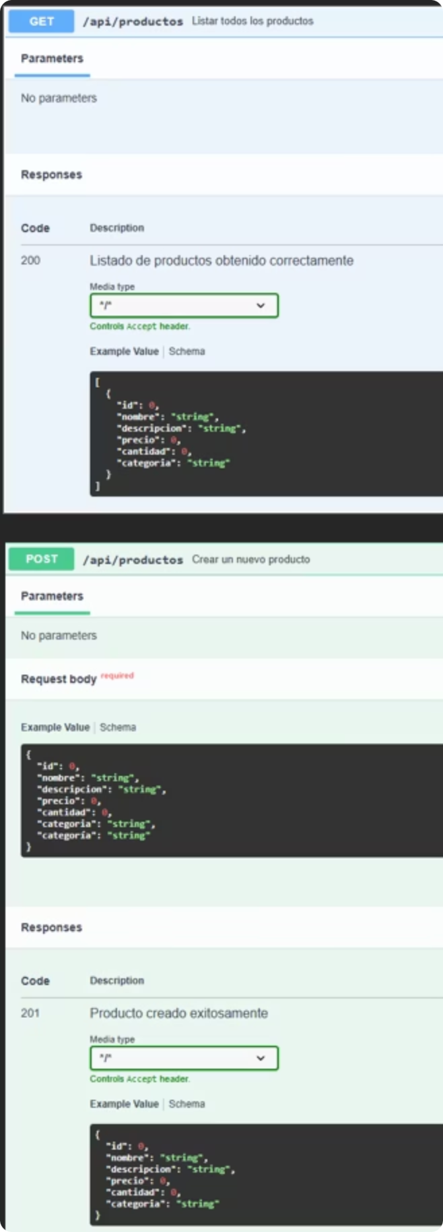



Framework para Documentación OpenAPI: SpringDoc
Para la generación y gestión de la documentación OAS, integramos SpringDoc OpenAPI, un framework robusto y fácil de usar en entornos Spring Boot.
Generación Automática
SpringDoc escanea el código y las anotaciones para generar automáticamente la especificación OpenAPI.
Interfaz Swagger UI
Proporciona una interfaz web interactiva para visualizar y probar los endpoints directamente desde el navegador.
Compartir y Colaborar
Facilita compartir la documentación con otros equipos y clientes, mejorando la colaboración.

Slide 8

Conclusiones y Próximos Pasos
La combinación de pruebas unitarias rigurosas y una documentación API exhaustiva son pilares para construir microservicios de alta calidad y mantenibles.
Pruebas Robustas
JUnit, Mockito y AssertJ garantizan la fiabilidad y el rendimiento de cada unidad de código.
Código de Calidad
La cobertura de código y el análisis estático aseguran un codebase limpio y seguro.
Documentación Transparente
OpenAPI y SpringDoc facilitan la comprensión y el uso de nuestras APIs por todos los involucrados.
Mejora Continua
Seguiremos explorando nuevas herramientas y técnicas para optimizar nuestros procesos de desarrollo.

